Slide 1
Каталог CASE-средств
Максимов Денис Б19-514

Slide 2
Постановка задачи
Спроектировать и затем реализовать базу данных для “Каталога CASE-средств” – интерактивного веб-сайта, позволяющего пользователям подобрать необходимую для их задач систему, а также узнать особенности и области применимости.

Slide 3
Актуальность
В современном мире трудно представить любую отрасль без автоматизированный средств. Поэтому каталог CASE-средств - инструментария для системных аналитиков, разработчиков и программистов, заменяющий им бумагу и карандаш на компьютер для автоматизации процесса проектирования и разработки ПО - является актуальным.

Slide 4
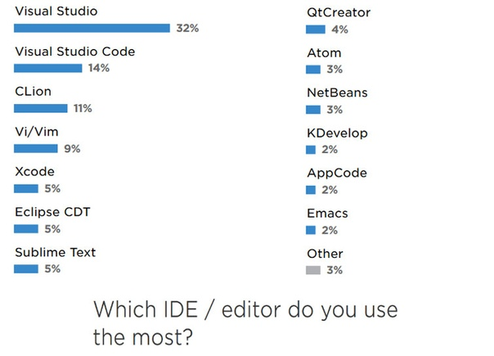
Актуальность

Slide 5
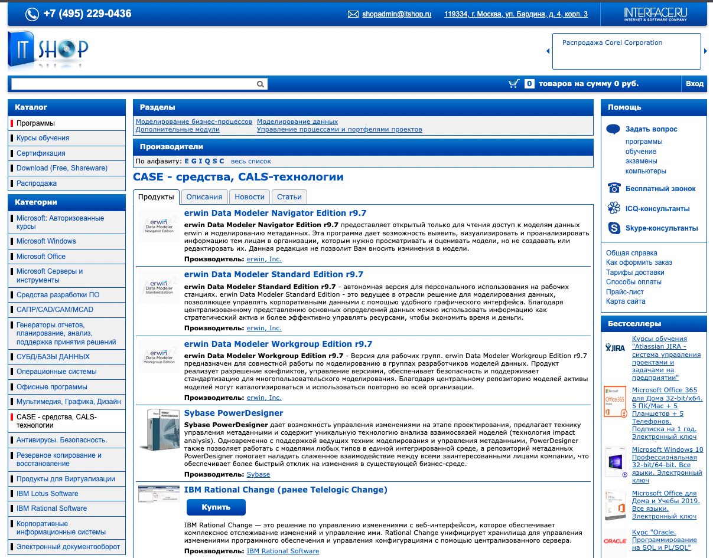
Конкуренты
http://www.itshop.ru
Внешний вид сайта itshop.ru

Slide 6
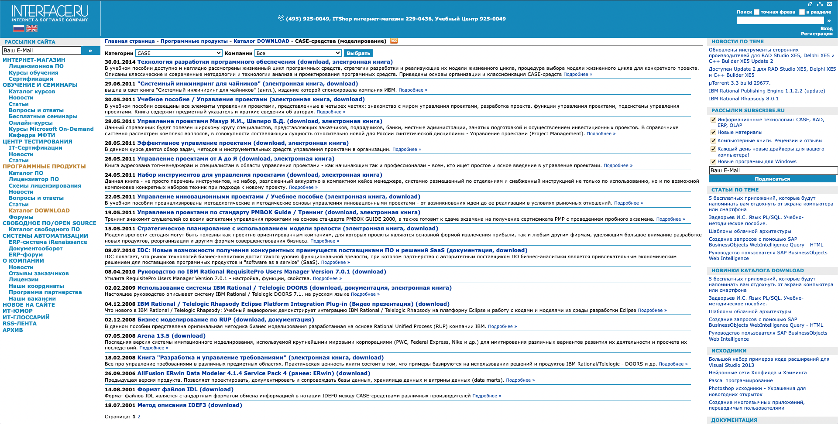
Конкуренты
http://www.interface.ru
Внешний вид сайта iterface.ru

Slide 7
Конкретизация предметной области
Необходимый функционал:
Интерактивный сайт с качественной подборкой
Фильтры (базовые и детальные)
Комментарии к каждому средству
Система оценок
Выдача на основе рекомендаций
Теги
Система прав и ролей, позволяющая управлять контентом
Удобное добавление нового контента на основе шаблонизации

Slide 8
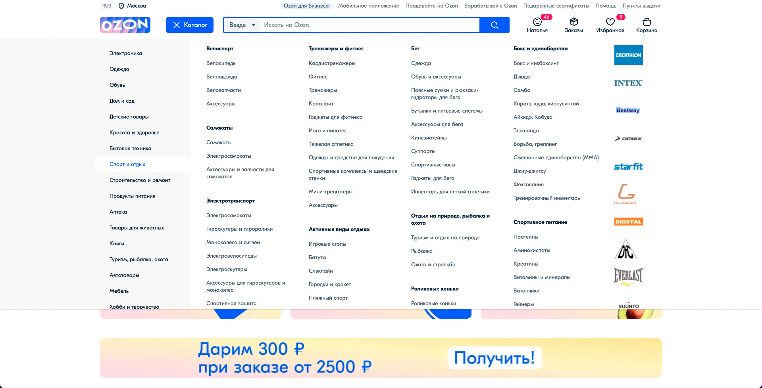
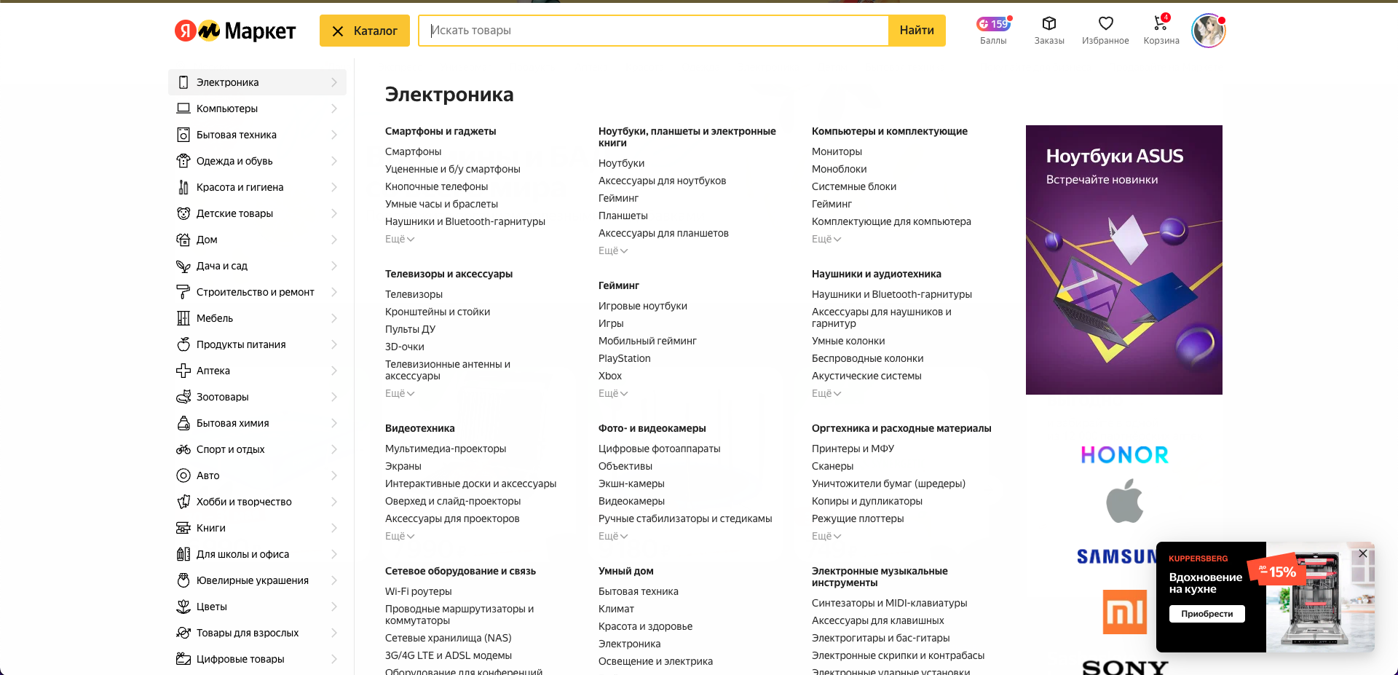
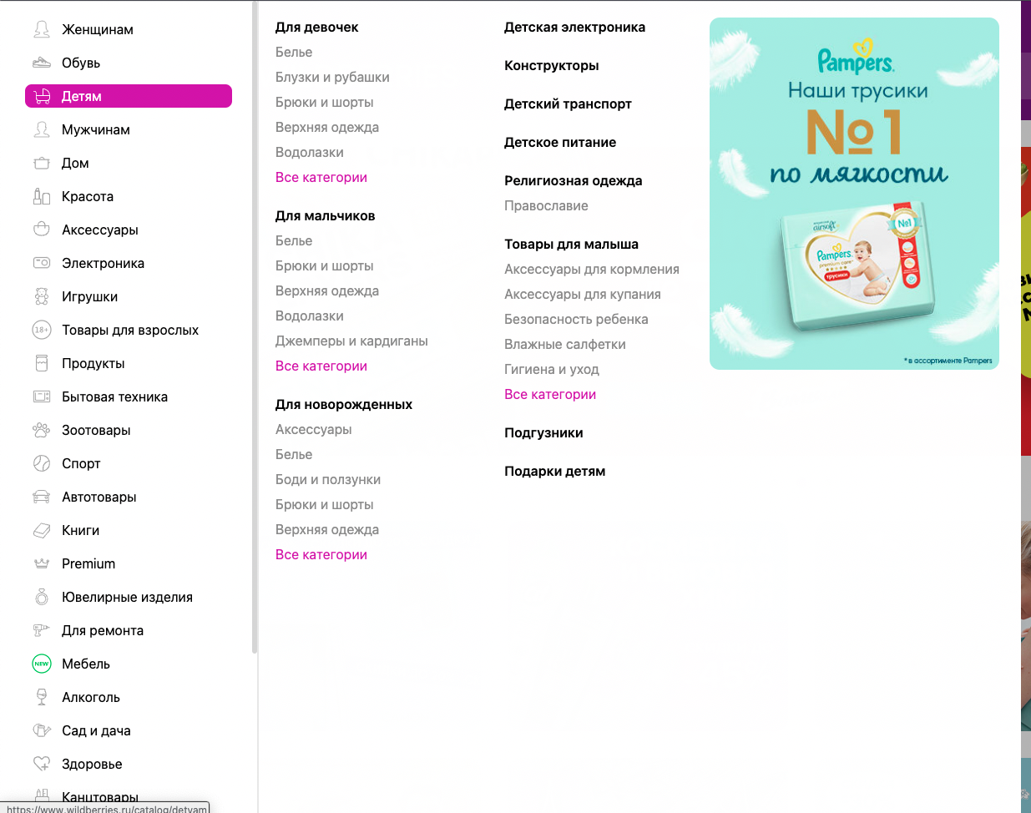
Конкретизация предметной области
Примеры каталогов в других ПрО (Yandex market, Ozon, WildBerries

Slide 9
Конкретизация предметной области
Основные сущности системы:
Пользователь
Роль
Системное разрешение
CASE-средство
Комментарий
Оценка
Тег
Категория
Дополнительная информация
Шаблон дополнительной информации

Slide 10
Конкретизация предметной области
Система разграничения прав внутри каталога:
Общая роль «Пользователь»
Роль «Администратор»
Роль «Неавторизированный пользователь»
Роль «Модератор»

Slide 11

Конкретизация предметной области
Также стоит упомянуть о сроках хранения данных в каталоге - по истечении 5 лет информация о неактуальных CASE- средствах помещается в архив, а аккаунты неактивных пользователи с уведомлением на почту - по истечении 3-х лет.

Slide 12
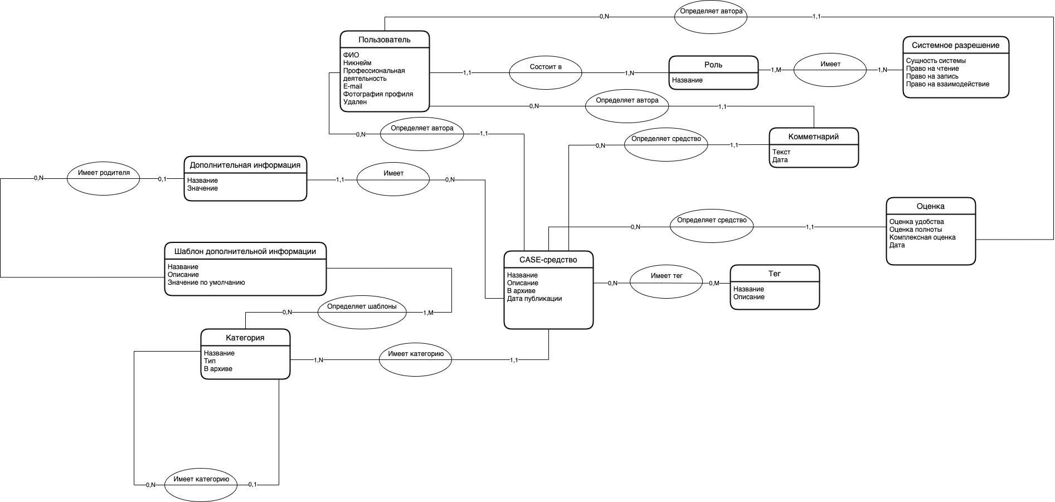
КМПО

Slide 13
КМПО -> КМБД
При переходе от КМПО к КМБД были проделаны следующие шаги:
1. Для каждой сущности, кроме «Оценки» ПрО введены суррогатные ключи. Ключи, введенные искусственным образом легче обрабатывать. Для сущности оценка не был введен суррогатный ключ, так как она однозначно определяется связями с «CASE-средством» и «Пользователем» (пользователь может оставить только одну оценку) ;
2. Уникальными атрибутами в системе были назначены: атрибут E-mail и атрибут никнейм у «Пользователя», атрибут название у «Тега» и атрибут название у «CASE-средства»;
3. Произведено разделение атрибута ФИО у пользователя на два – имя и фамилия;
4. «Тип категории» вынесен в отдельную сущность.

Slide 14
Используемые кодификаторы
Сущность системы |  | ПО
Код | Значение
0 | Системное разрешение
1 | Роль
2 | Пользователь
3 | Комментарий
4 | Оценка
5 | Тег
6 | CASE-средство
7 | Дополнительная информация
8 | Шаблон дополнительной информации
9 | Категория
10 | Тип категории
Роль |  | БД
Код | Значение
U | Неавторизованный пользователь
C | Пользователь
M | Модератор
A | Администратор
Тип категории |  | БД
Код | Значение
0 | Вспомогательная программа
1 | Пакет разработчика
2 | Инструментальное средство

Slide 15
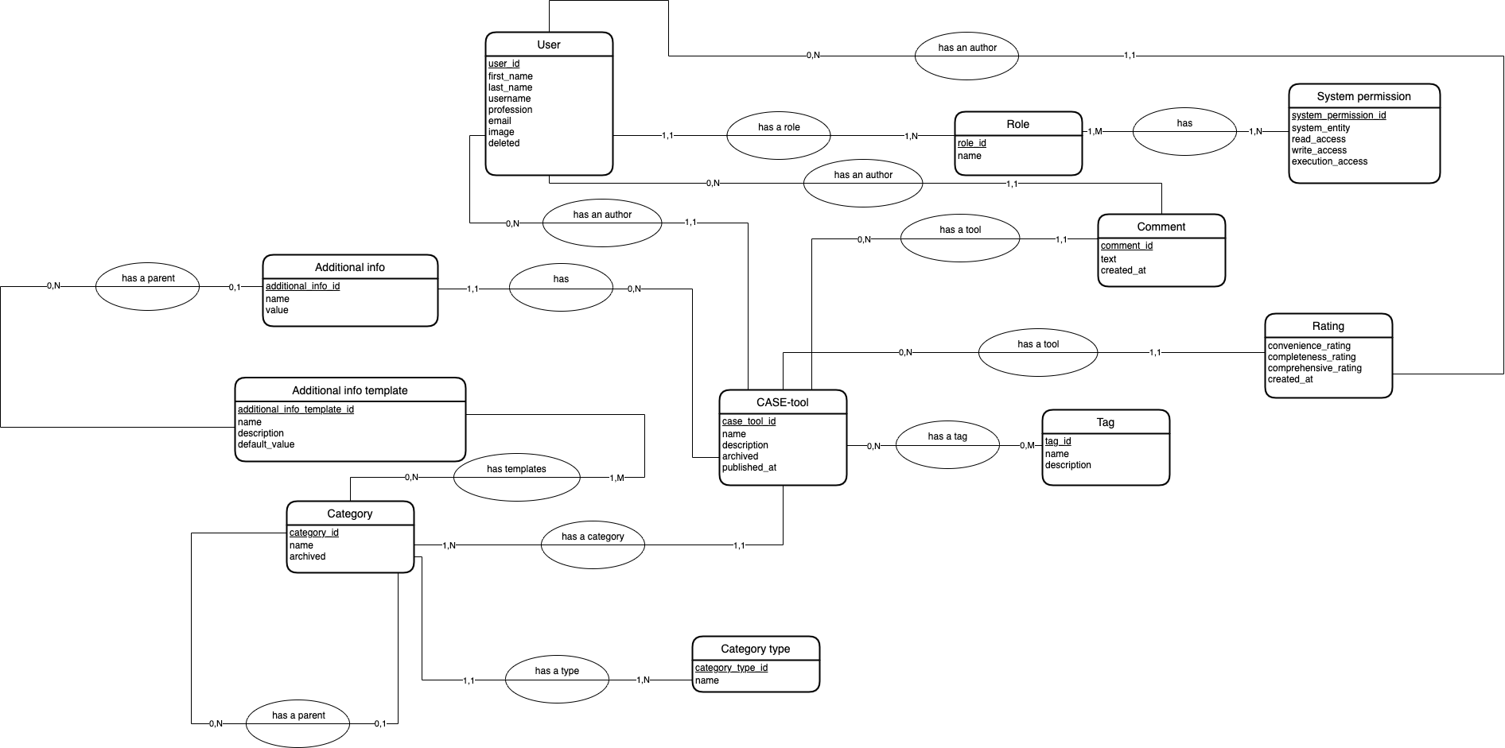
КМБД

Slide 16
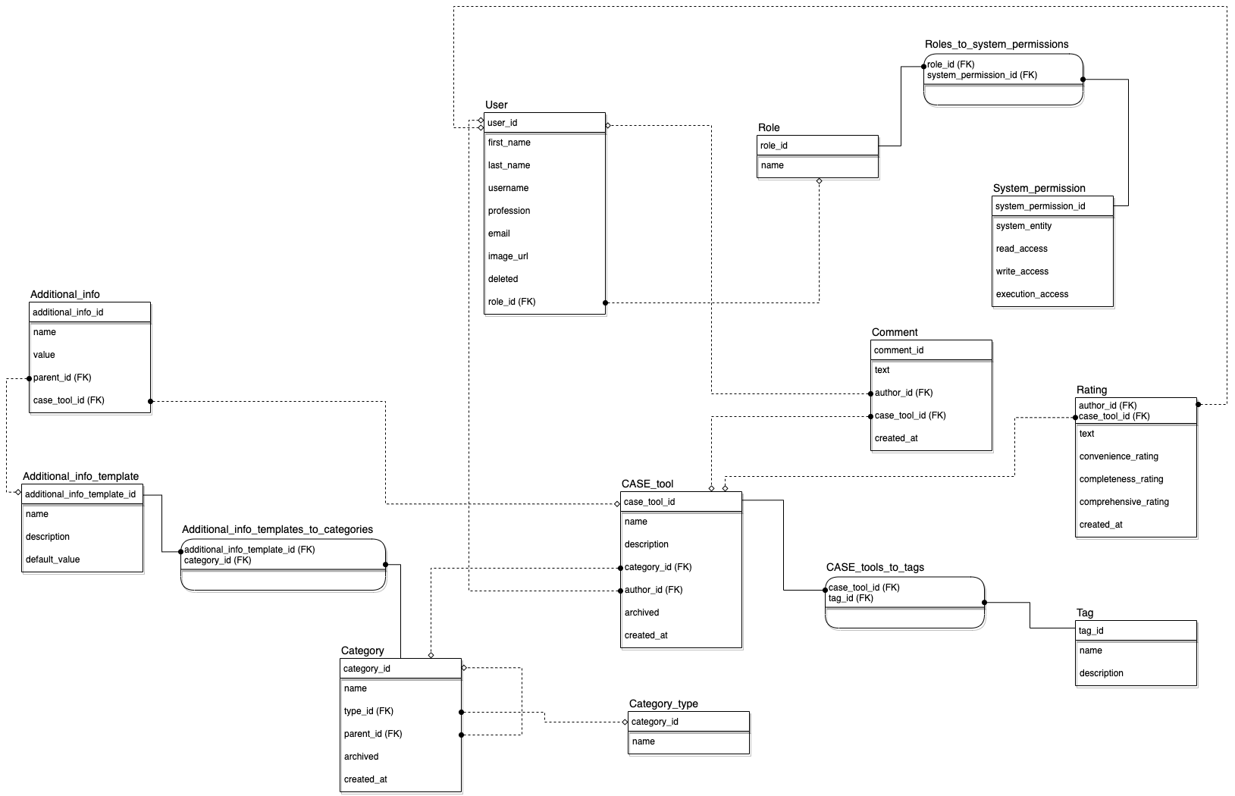
Логическое проектирование

Slide 17
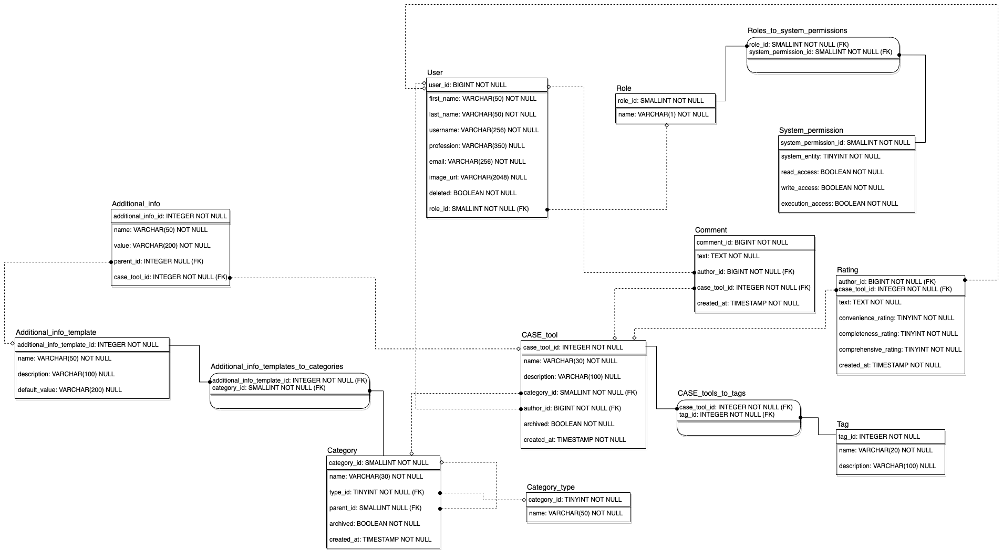
Физическая модель БД

Slide 18




Физическое проектирование

Slide 19
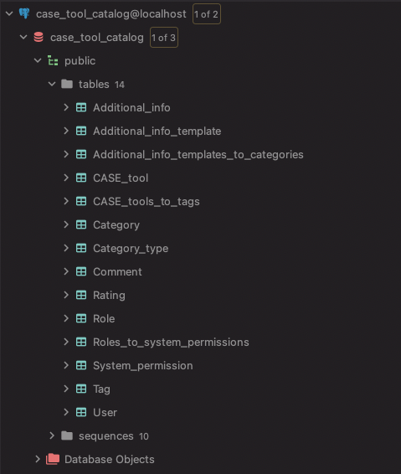
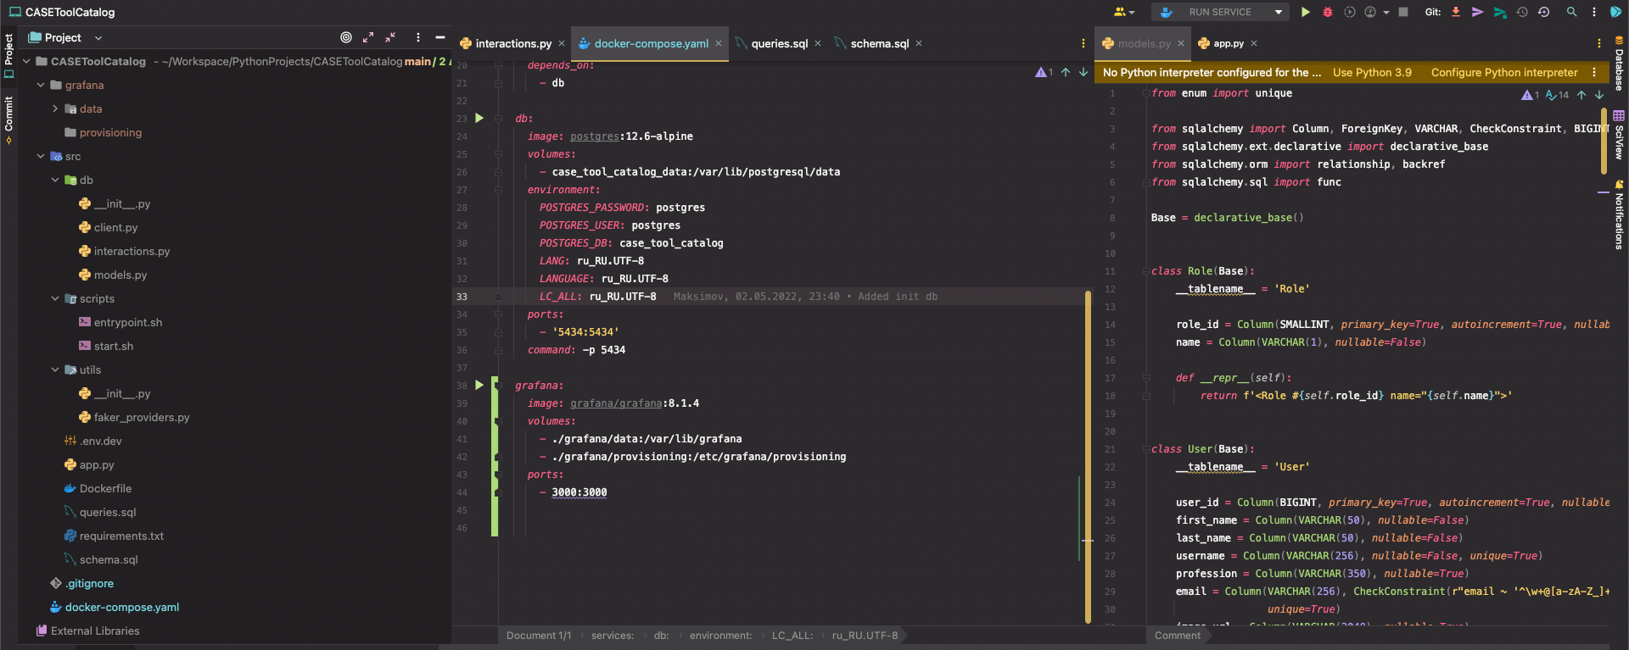
Физическое проектирование
PyCharm
DataGrip

Slide 20
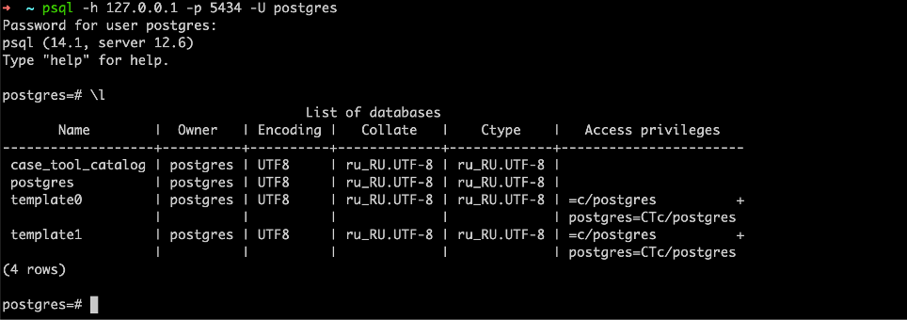
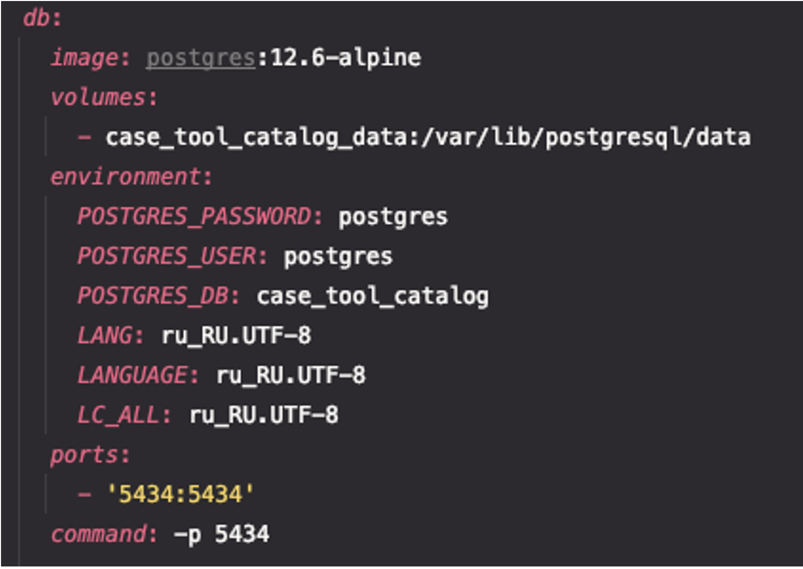
Создание БД
Пример взаимодействия через psql
Настройка контейнера с СУБД PostgreSQL

Slide 21
Создание БД
create table "Rating"
(
author_id bigint not null
references "User"
on delete cascade,
case_tool_id integer not null
references "CASE_tool"
on delete cascade,
text text not null,
convenience_rating smallint not null
constraint "Rating_convenience_rating_check"
check ((convenience_rating >= 0) AND (convenience_rating <= 10)),
completeness_rating smallint not null
constraint "Rating_completeness_rating_check"
check ((completeness_rating >= 0) AND (completeness_rating <= 10)),
comprehensive_rating smallint not null
constraint "Rating_comprehensive_rating_check"
check ((comprehensive_rating >= 0) AND (comprehensive_rating <= 10)),
created_at timestamp with time zone default now(),
primary key (author_id, case_tool_id)
);
alter table "Rating"
owner to postgres;
create table "Comment"
(
comment_id bigserial
primary key,
text text not null,
author_id bigint not null
references "User"
on delete cascade,
case_tool_id integer not null
references "CASE_tool"
on delete cascade,
created_at timestamp with time zone default now()
);
alter table "Comment"
owner to postgres;
create index "ix_Comment_case_tool_id"
on "Comment" (case_tool_id);
create index "ix_Comment_author_id"
on "Comment" (author_id);
Пример создания таблицы Comment
Пример создания таблицы Rating

Slide 22
Заполнение таблиц и ETL процессы
def add_some_user_instances(self, count):
for _ in range(count):
profile = self.fake_ru.profile()
if profile['sex'] == 'F':
first_name = self.fake_ru.first_name_female()
last_name = self.fake_ru.last_name_female()
else:
first_name = self.fake_ru.first_name_male()
last_name = self.fake_ru.last_name_male()
user_instance = User(
first_name=first_name,
last_name=last_name,
username=profile['username'] + ''.join(self.fake_ru.random_letters(length=3)).lower(),
profession=profile['job'],
email=''.join(self.fake_ru.random_letters(length=3)).lower() + profile['mail'],
image_url=self.fake_ru.image_url(),
role_id=self.fake_ru.random.randint(1, self.connection.session.query(Role).count())
)
self.connection.session.add(user_instance)
self.connection.session.commit()
В качестве ETL процесса использовалась автогенерация данных с помощью языка Python. Для этого была использована библиотека генерации шаблонных данных Faker.

Slide 23
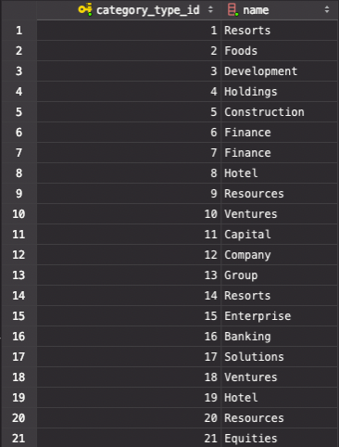
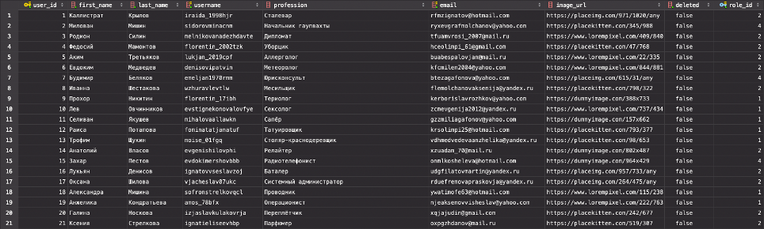
Заполнение таблиц и ETL процессы
Пример содержания таблицы User
Пример содержания таблицы Category

Slide 24
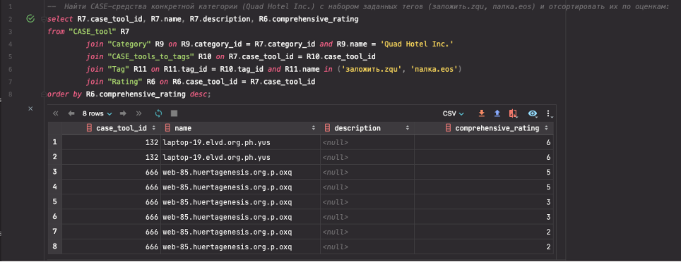
Запросы в терминах SQL
Пример запроса

Slide 25
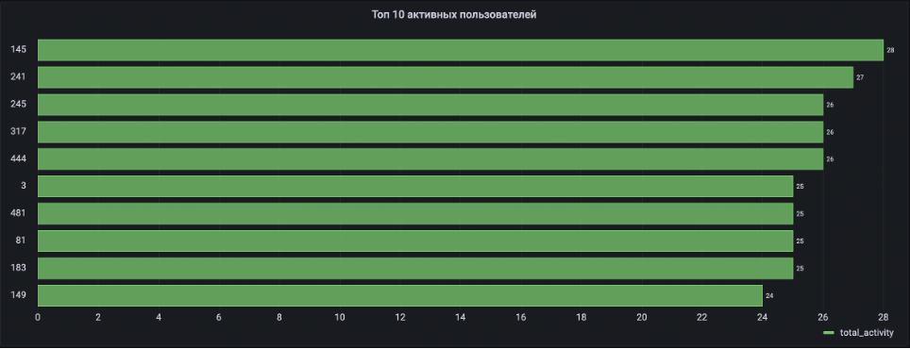
Визуализация данных
Дашборд в Grafana

Slide 26
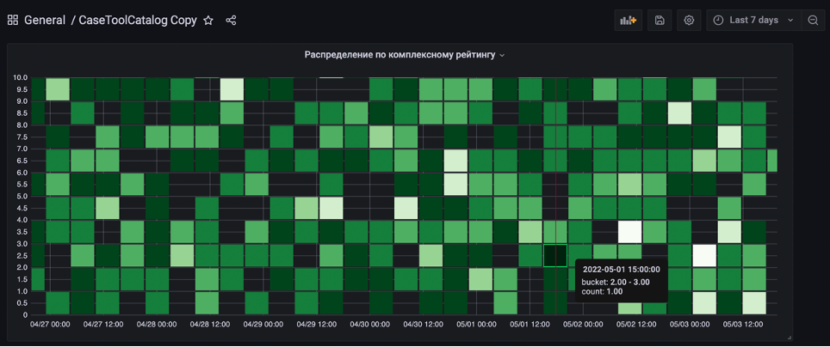
Визуализация данных
Дашборд в Grafana

Slide 27
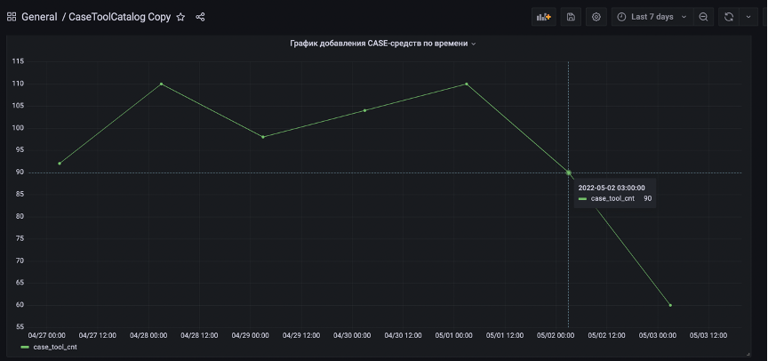
Визуализация данных
Дашборд в Grafana

Slide 28
Оценка размеров БД
Additional_info | additional_info_id | INTEGER | 4 | 3 000 | 810 000
 | name | VARCHAR(50) | 54
 | value | VARCHAR(200) | 204
 | parent_id | INTEGER | 4
 | case_tool_id | INTEGER | 4
Additional_info_template | additional_info_template_id | INTEGER | 4 | 1 000 | 366 000
 | name | VARCHAR(50) | 54
 | description | VARCHAR(100) | 104
 | default_value | VARCHAR(200) | 204
Additional_info_templates_to_categories | additional_info_template_id | INTEGER | 4 | 70 000 | 420 000
 | category_id | SMALLINT | 2
CASE_tool | case_tool_id | INTEGER | 4 | 700 | 112 700
Средний размер базы данных 16 050 928 байт, т.е. примерно 16 МБ.
Часть таблицы с оценками объема данных

Slide 29
Спасибо за внимание

